Slide 1
  Status der Energieeffizienz in Österreich - Umsetzung der (novellierten) europäischen Energieeffizienz-Richtlinien
Dr. Günter Simader
Mag. Gregor Thenius
Christoph Ploiner, ^{MSc.}
Österreichische Energieagentur - Austrian Energy Agency
Günter Simader| 08.09.2021

Slide 2
Agenda
Status der Energieeffizienz in Österreich
  Energieeffizienz-Indikatoren
  Bilanz der Verpflichtungsjahre 2014 bis 2019 gemäß EEffG
Novellen der europäischen Energieeffizienz-Richtlinie
(EED II und EED III)
Zusammenfassung

Slide 3
Status der Energieeffizienz in Österreich

Slide 4
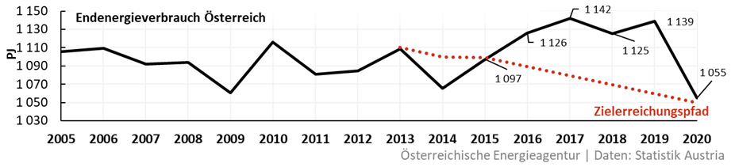
Endenergieverbrauchsentwicklung in Österreich
im Vergleich zum Zielpfad bis 2020
Ziel: Steigerung der Energieeffizienz um einen Energieverbrauchswert von 1.050 PJ im Jahr 2020 zu erreichen (basierend auf ein Regeljahr) mit Verweis auf § 4 (1) 1 EEffG
Die Covid-19 Pandemie führte ua zu einem BIP-Einbruch von > 6 % und damit zu einem Rückgang des Endenergieverbrauchs auf 1.055 PJ (bzw. -7 % ggü 2019)
Notes:
Regeljahr!
Vorläufige Energiebilanz 2020
Die vorläufige Energiebilanz 2020 weist für den energetischen Endverbrauch gegenüber dem Vorjahr einen Rückgang um -7% auf 1.055 PJ auf. Damit liegt der energetische Endverbrauch 2020 auf einem ähnlich hohen Niveau wie im Berichtsjahr 2003.
Die Ursache dafür ist v.a. in den Auswirkungen der Corona-Pandemie zu suchen, da durch die Reisebeschränkungen und die vermehrte Tätigkeit im Home-Office der Treibstoffverbrauch für den Verkehr stark zurückgegangen ist (Flugturbinenkraftstoff: -66% auf 14 PJ, Motorbenzin: -17% auf 55 PJ, Dieselkraftstoff: -13% auf 245 PJ).
Auffällig war der vermehrte Absatz an Heizöl extraleicht +5%, der auf den niedrigen Großhandelspreis (-33% gegenüber 2019) zurückzuführen ist, wodurch v.a. Endverbraucherlager aufgefüllt wurden.
Der Einsatz der traditionellen Heizenergieträger Fernwärme, Brennholz, Heizöl extraleicht und Erdgas lag auf ähnlich hohem Niveau wie im Vorjahr, u.a. bedingt durch die etwa gleich hohen Heizgradsummen (+2%). Dabei hat offensichtlich die Corona-Pandemie zu einem Rückgang des Energieeinsatzes im Dienstleistungssektor geführt, der durch die vermehrte Tätigkeit im Homeoffice in Privathaushalten ausgeglichen wurde.
Die gesamte Produktion von elektrischer Energie war mit 249 PJ um -2% (-6 PJ) geringer als im Vorjahr, wobei vor allem die Erzeugung durch Wärmekraft (-13% bzw. -10 PJ) und Windkraft (-9% bzw. -2 PJ) zurückging, während die Produktion aus Wasserkraft (+4% bzw. +6 PJ) und Fotovoltaik (+20% bzw. +1 PJ) anstieg.
Die Produktion von Fernwärme aus erneuerbaren Energieträgern (Biomasse, Umgebungs- und Solarwärme, Geothermie) stieg um etwa +6% (+3 PJ).
21,9 -0,77 "Landwirtschaft2020 | 22 PJ"
308,4 -1,03 "Industrie2020 | 308 PJ"
106,8 -4,47 "Dienstleistungen2020 | 107 PJ"
336,9 -18,36 "Verkehr2020 | 337 PJ"
281,1 0,16 "Haushalte2020 | 281 PJ"
1 055 -7,35 Endenergieverbrauch Österreich

Slide 5
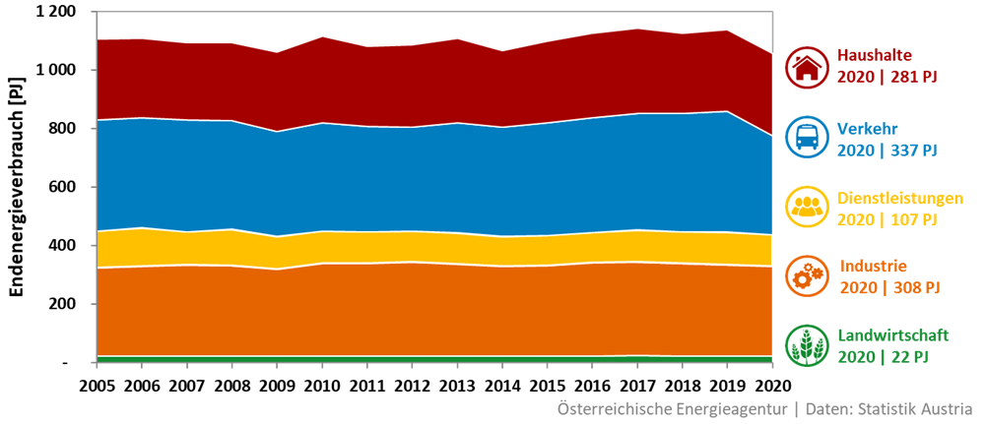
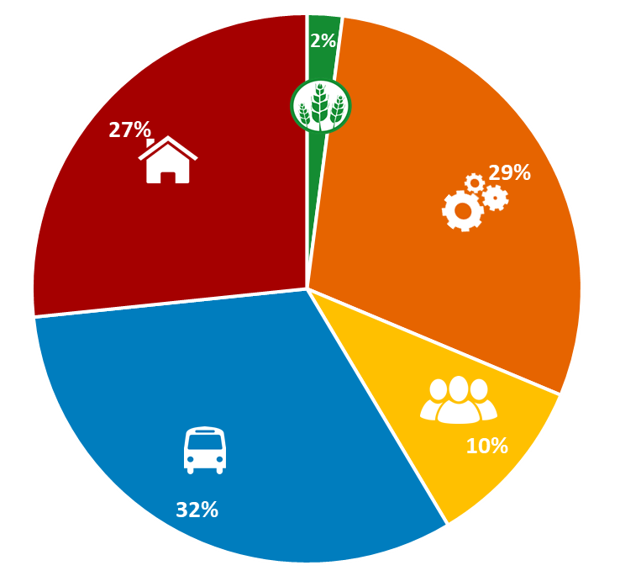
Endenergieverbrauchsentwicklung in Österreich
im Corona Jahr 2020 im Vergleich zu 2019

Slide 6
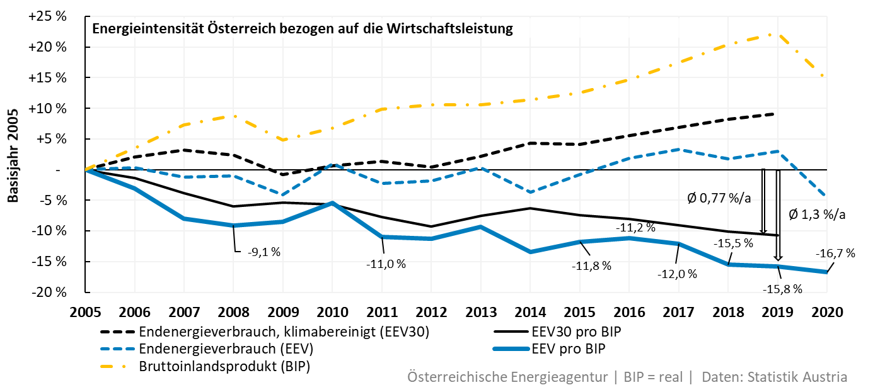
Entwicklung der Hauptindikatoren (bis 2019)
Entwicklung der Energieintensität pro BIP

Slide 7
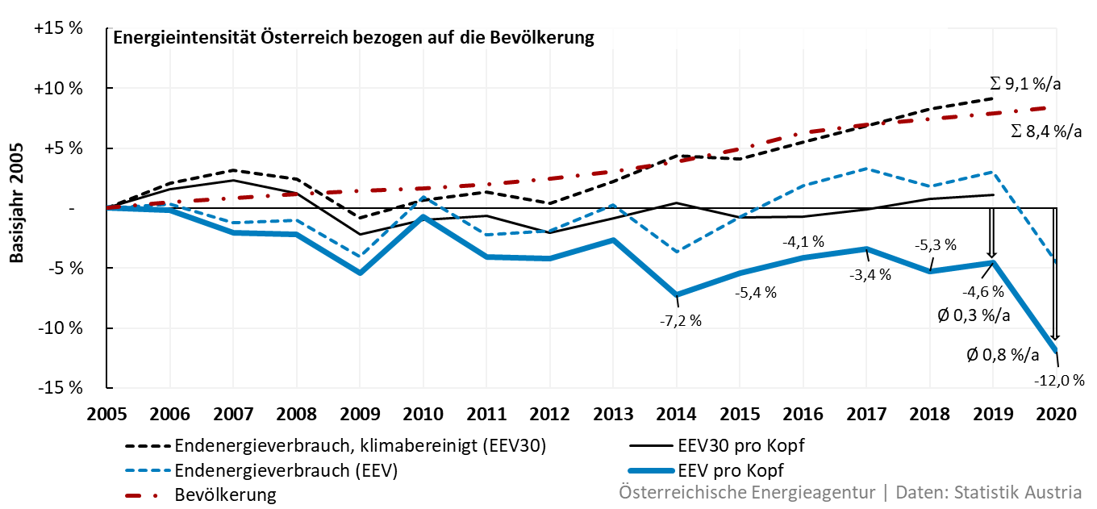
Entwicklung der Energieintensität
Entwicklung der Energieintensität pro Kopf

Slide 8
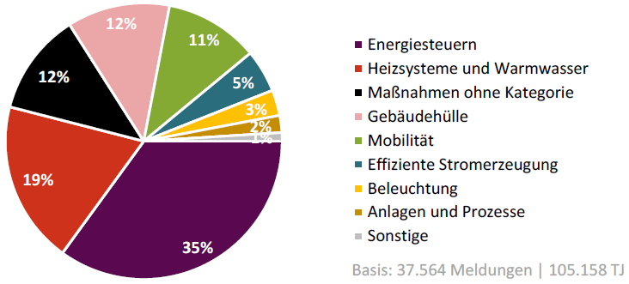
Übersicht der gesetzten/gemeldeten Maßnahmen bzw. der erreichten Einspareffekte gemäß EEffG Teil I
Hauptinstrumente:
  Energieeffizienzverpflichtungssystem für Energielieferanten
  Wohnbau-, Energie- und Umwelt-
  förderungen der Bundesländer
  Umweltförderung im Inland
  Ökostromförderung des Bundes
  Energiesteuern
  Autobahnmaut für Lkw
  Sanierungsoffensive
  klimaaktiv mobil
  Klima- und Energiefonds

Slide 9
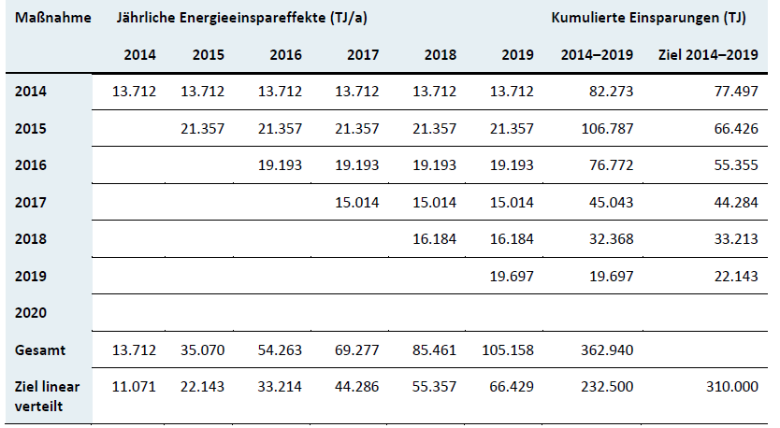
Übersicht der gesetzten/gemeldeten Maßnahmen bzw. der erreichten Einsparungen gemäß EEffG Teil II
Ziel: Ein kumulatives Endenergieeffizienzziel von 310 Petajoule in den Jahren 2014 bis einschließlich 2020, davon 159 Petajoule durch Beiträge der Energielieferanten sowie 151 Petajoule durch strategische Maßnahmen gemäß § 4 (1) 3 EEffG
Notes:
Einsparwerte

Slide 10
Die Novellen der europäischen Energieeffizienz-Richtlinie (EED)

Slide 11
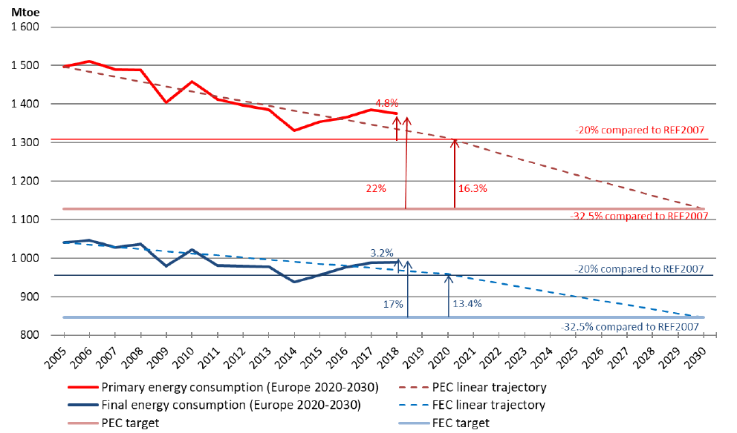
Evaluierung der europäischen EE-Politiken führte zur EED Novelle (Richtlinie (EU) 2018/2002)
Quelle: DG Ener, Eurostat

Slide 12
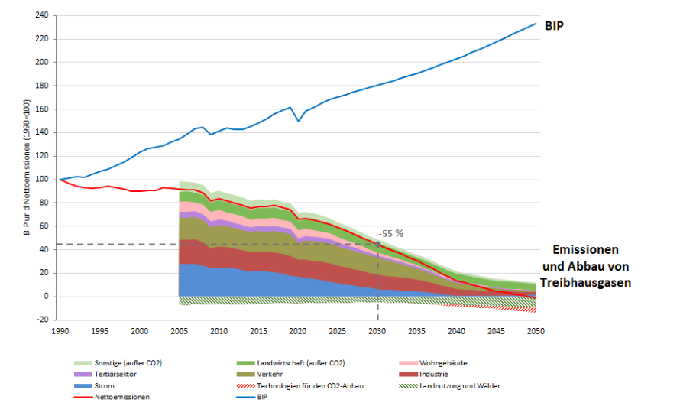
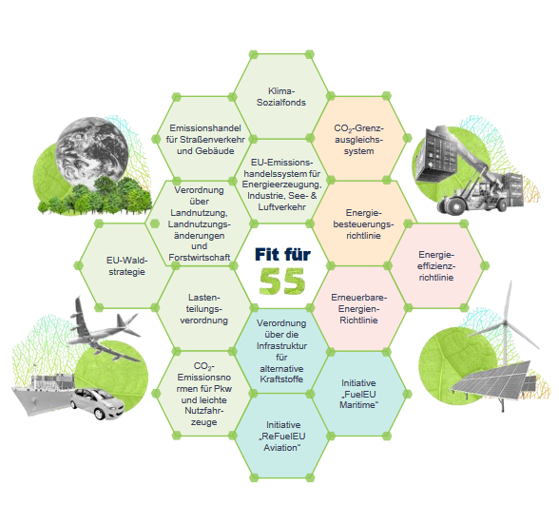
„Fit für 55“: auf dem Weg zur Klimaneutralität –Umsetzung des neuen EU‑Klimaziels für 2030
Quelle: Europäische Kommission

Slide 13
Zielarchitektur der Energieeffizienzziele für 2020 und 2030
(EED II und EED III)
 | Gesamtziel 2030 | Einsparverpflichtung
EED 2018/2002 (EED II) | - 32,5 Prozent ggü prognostizierten Endenergieverbrauch Überprüfung der Zielhöhe in 2023 | Neue Endenergieeinsparungen von jährlich 0,8 Prozent (verbindlich) des jährlichen Endenergieverbrauchs in jedem Mitgliedsstaat bis zum Jahr 2030 (kumuliertes Endenergieeinsparungsziel)
Novelle zur EED – EED III (Teil des Fit for 55 Package) | - 36 Prozent (bzw. -9 Prozent aufgrund eines neuen Szenarios) inkl. eines national spezifischen Anpassungsfaktors (abh. vom BIP, der Energieintensität der Wirtschaft, etc.) | 2020 bis 2023: neue Endenergieeinsparungen von jährlich 0,8 Prozent (verbindlich) des jährlichen Endenergieverbrauchs (kumuliert mit Ende 2023) 2024 bis 2030: neue Endenergieeinsparungen von jährlich 1,5 % (verbindlich) des jährlichen Endenergieverbrauchs (kumuliert mit Ende 2030)

Slide 14
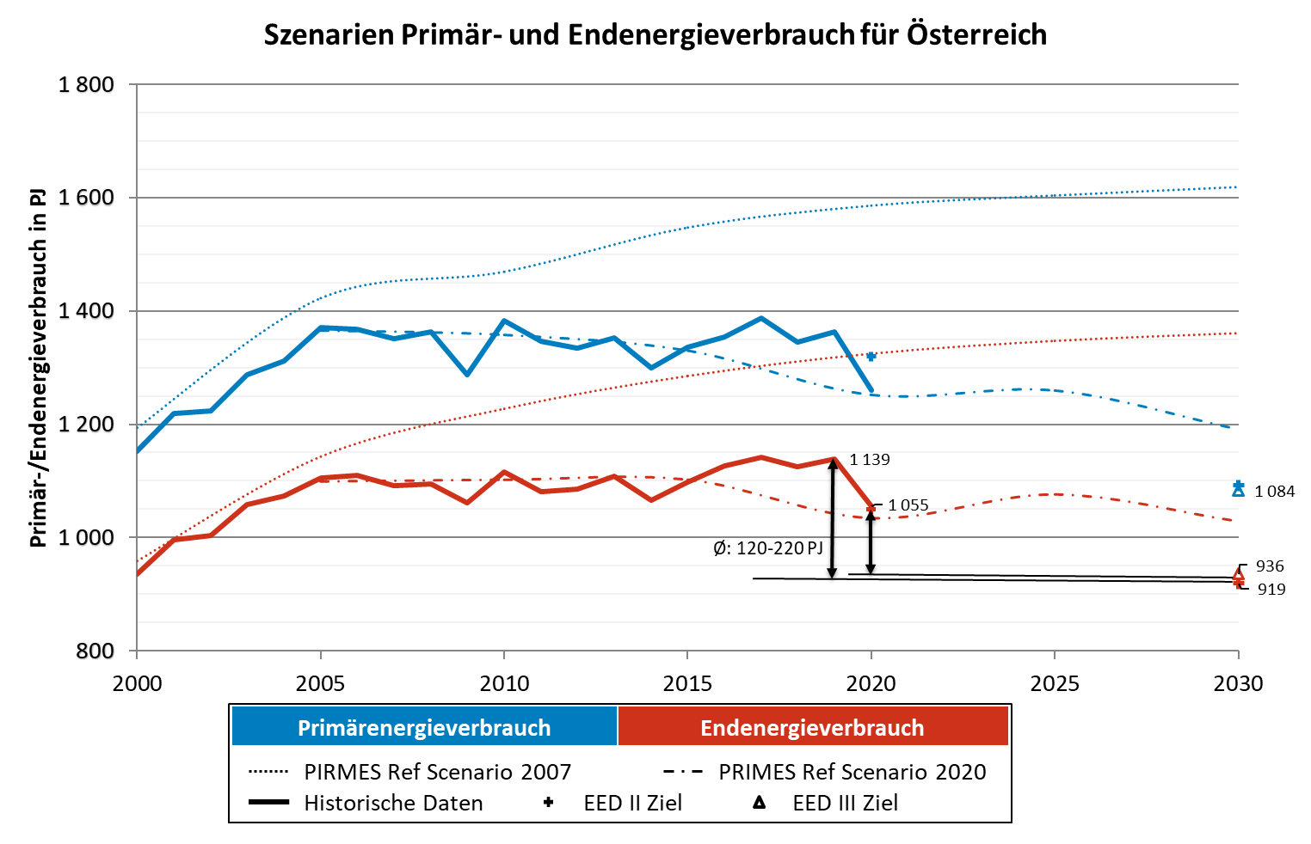
Umsetzung der novellierten Energieeffizienz-Richtlinie:
Zielvorgaben für Österreich (Art. 3 bzw. Art. 4 Ziel)
Notes:
Bei einem Endenergieverbrauch von rund 1100 PJ – Vor-Corona Niveau – ist ein Energieeffizienzverbesserung von rund 2 % erforderlich, um das EU Ziel auf Österreich Ebene zu erzielen. Geht das Wirtschaftswachstum signifikant zurück – nach Corona Niveau – ist noch immer eine Verbesserung von rund 1,2 % erforderlich, ungefähr das gleiche Level wie von 2005 bis jetzt.

Slide 15
Österreichisches Artikel 7 bzw. Artikel 8 Ziel
gemäß novellierter EED II bzw. EUK-Vorschlag EED III
EED II: RL 2018/2002
EED III: EUK Vorschlag
Notes:
Einsparwerte!!

Slide 16
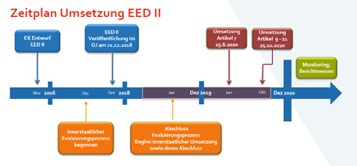
Umsetzung der EED II (RL 2018/2002) in Österreich -
Österreichisches Regierungsprogramm
Einsparungen durch Kombination von strategischen
Maßnahmen und Verpflichtungssystem
Einsparverpflichtung um die Möglichkeit einer
Ersatzzahlungsleistung in einen Fonds ergänzen
Katalog anrechenbarer Maßnahmen wird deutlich
eingeschränkt (Stichwort: Massenmaßnahmen) und(!)
Wechsel zu Technologien auf Basis fossiler Energieträger nicht anrechenbar
Energieaudits werden auf einen größeren Kreis von Unternehmen ausgeweitet,
um Reduktionen im Non-ETS-Sektor zu verstärken, und in ihrer Wirksamkeit verbessert, damit Unternehmen sich rasch amortisierende Maßnahmen umsetzen.
Prüfung einer neuen Kompetenzgrundlage für die Umsetzung der Energieeffizienz-RL sowie der Notwendigkeit und Zweckmäßigkeit weiterer bundeseinheitlicher Regelungen (Einrichtung Behörde – Stärkung der Rechtssicherheit der Normunterworfenen?
Notwendigkeit einer 15a Vereinbarung für die Kooperation mit den Ländern? …)
Notes:
Green Deal

Slide 17
Zusammenfassung
Zielsetzungen des Energieeffizienzgesetzes (EEffG) bis zum Jahr 2020:
  Kumulierten Einsparziele der Energielieferanten (159 PJ) und der öffentlichen Stellen (151 PJ) wurden erreicht
  Die Stabilisierung des Endenergieverbrauchs bei 1.050 PJ wird voraussichtlich (knapp) nicht erreicht;
  im Ausnahmejahr 2020 kommt der Endenergieverbrauch in die Nähe des Zielwerts (kein Regeljahr)!
Energieeffizienzziele des Endenergie- und des Primärenergieverbrauchs werden sowohl in der EU als auch - voraussichtlich in AT – nicht erreicht werden (COVID-19).
Neue EU-Zielvorgaben: -32, 5 Prozent (EED II) bzw. – 36 Prozent (EED III) bis 2030 und ‚neue‘ jährliche Einsparungen von 0,8 Prozent von 2021 bis 2030 (basierend auf der EED II) bzw. von 0,8 Prozent von 2021 bis 2023 und 1,5 Prozent von 2024 bis 2030 (basierend auf der EED III)
resultieren in einem Endenergieverbrauch von rund 920 PJ bzw. kumulierten Energieeffizienzeinsparungen von 500 PJ bzw. 720 PJ bis 2030.
Die bisherigen Instrumente reichten aus, um den Endenergieverbrauch bei rund > 1.100 PJ zu stabilisieren; allerdings reichten die Maßnahmen nicht aus, um eine Reduktion herbeizuführen.
Abhängig vom tatsächlichen Zielwert des End- bzw. Primärenergieverbrauchs ist eine Verbesserung der Energieintensität zwischen 1 bis 2 Prozent erforderlich; damit ist auch das österreichische Instrumenten- und Maßnahmenportfolio zu evaluieren - das Regierungsprogramm zeigt idZ in die richtige Richtung.

Slide 18


Ihr Ansprechpartner
Günter Simader ^{Dipl.-Ing. Dr.}
Leitung: Monitoringstelle Energieeffizienz
Leistung: Center Gebäude und bauliche Maßnahmen
Österreichische Energieagentur - Austrian Energy Agency
guenter.simader@energyagency.at
T. +43 (0)1 586 15 24 - 124 | M. +43 (0)664 810 7874
Mariahilfer Straße 136 | 1150 Wien | Österreich
www.energyagency.at
  @at_AEA
Fragen der Energiezukunft mit ExpertInnen-Know-how beantworten – dieses Ziel unterstützt die Österreichische Energieagentur mit ihrer strategischen Personalentwicklung.
Die Österreichische Energieagentur ist nach ÖNORM ISO 50001:2011 und ISO 29990:2010 zertifiziert.
Notes:
CDG

